Slide 1
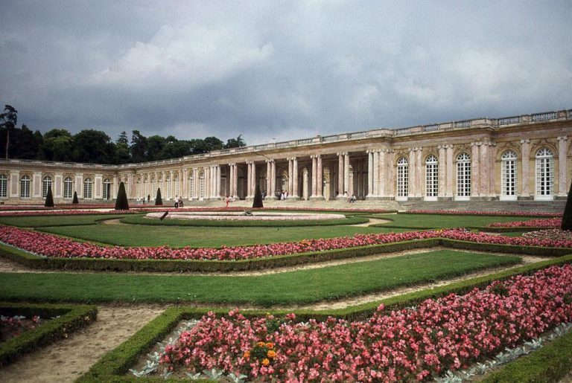
TRIANON 100
1920-2020

Slide 2
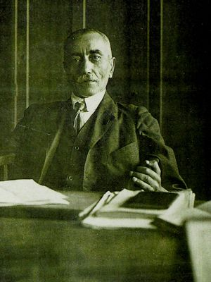
„Mint egykor Erdély meghajszolt határán
A fölriasztott utolsó bölény,
Úgy állsz most, népem, oly riadtan, árván
Búd vadonának reszkető ölén.
És én, mint véred lüktető zenéje,
Ahogy most lázas ajkadon liheg,
A hang vagyok, mely belesír az éjbe
És sorsod gyászát így zendíti meg:”
Sajó Sándor: Magyar ének 1919-ben

Slide 3
A Párizs- környéki békék
Az első világháborút lezáró béketárgyalások színhelyéül a győztes nagyhatalmak vezetői a francia főváros környéki Versailles-t választották. Véletlenek nincsenek, mivel itt kiáltották ki 1871-ben a Német Császárságot a francia-porosz háború eredményeként. A vesztesekre ezúttal sem várt könyörület. Az Antant oldalán harcoló Anglia, Franciaország, Egyesült Államok és Olaszország képviselői nagy árat fizettettek a vesztesekkel. A béketárgyalások céljai között szerepelt a Német Császárság felszámolása, - azonban nem a teljes gazdasági ellehetetlenítése-, továbbá egy önálló Lengyelország létrehozása, az Oszmán Birodalom felosztása. Habár Szovjet-Oroszországot nem hívták meg a konferenciára, mert idő előtt vesztesként lépett ki a konfliktusból /Breszt-litovszki – béke/, mégis nagy figyelmet szenteltek a kommunista utódállamra, mivel a nyugati típusú demokráciák rettegett ellenségnek tartották a proletár diktatúrát. A többnemzetiségű Magyar Királyság, mint államalakulat területi felosztása a rangsor közepén állt a fontossági sorrendet tekintve. Utóbb elmondható, hogy minket ért a legnagyobb veszteség. A Román Királyság megütötte a „Jackpotot” a tárgyalóasztalnál…. /pedig a Bukaresti-béke értelmében vesztes félként zárt , de a világégés utolsó napjaiban visszalépett a győztesek oldalára/
A vesztesek, azaz a Központi hatalmak, mint a Német Császárság, Ausztria, a Magyar- Királyság és az Oszmán Birodalom sorsáról külön tárgyalásokon döntöttek.

Slide 4
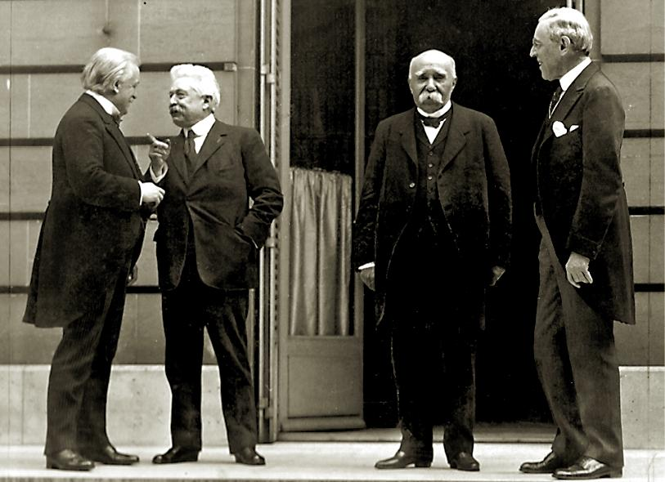
A „négy nagy”
A tárgyalásokat különböző bizottsági ülések keretében készítették elő, de a legfelsőbb szintet a miniszterek tanácsa, azaz a „Négy Nagy” jelentette. Orlando olasz -, Lyoyd George angol- ,Clemanceau francia- továbbá Wilson amerikai elnök alkotta.

Slide 5
A Trianonig vezető magyar út
Az első világháború végén beérett egy hosszabb társadalomtörténeti, belpolitikai folyamat az anyaországban, ami a Magyar Királyságot illeti. Számos külső- és belső ráható erő játszott közre a soknemzetiségű monarchia széthullásához. A frontról hazaáramló különböző nemzetiségű katonák sorra álltak be az újonnan megalakuló nemzetiségi hadseregekbe. Sajnálatos módon a magyar katonától nemcsak elvették a fegyvert, de számos hadra fogható embernek szándékában sem volt harcolni a fronton megélt történések és a csekély zsold továbbá a fronton tevékeny különböző politikai agitátorok –pl.: kommunisták- tevékenységének köszönhetően. Így minimális létszámú volt a Magyar hadsereg. Fél év sem kellett hozzá, hogy a monarchiából egy kezdetben demokratikus /Őszirózsás forradalom/, majd abból diktaturikus /Tanácsköztársaság/ berendezkedésű államszervezet uralja a hétköznapokat, amit a 133 nap Vörös-terrorja majd a Fehér - terror után egy, az Antant számára is elfogadható politikai vezetés, mint későbbi versailles-i tárgyalópartner- váltott fel Magyarország élén. 1920-ra a vitéz Nagybányai Horthy Miklós kormányzó nevével jelzett legitim politikai vezetésű ország által delegált békeküldöttség volt hivatott ellenjegyezni a győztes nagyhatalmak által diktált békefeltételeket Trianonban.

Slide 6
A magyar tárgyaló delegáció tagjai
A magyar tárgyaló delegációt gróf Apponyi Albert vezette, de a tagjai voltak Teleki Pál és Bethlen István későbbi miniszterelnökök is. 1920.január 5-én indultak vonattal Párizsba. Ekkor Magyarországon Huszár Károly kormánya volt hivatalban. A tárgyalásokra külön nemzetiségi térképet készített Teleki Pál földrajztudós, ami a köztudatba „Vörös térkép” néven vonult be.
1919 tavaszára sajnos nagyjából eldőlt a Magyar Királyság területének kérdése és a magyarok meghallgatása után a győztes hatalmak képviselői ismertették a magyar delegációval a területi rendezés végső tervezetét, amit a Apponyiék teljesen elfogadhatatlannak tartottak és hamarosan hazautaztak. Azonban alá kellett írni végül 1920. június 4-én Trianonban. Ezt Bénárd Ágost népjóléti és munkaügyi miniszter valamint Drasche- Lázár Alfréd rendkívüli követek hajtották végre a Simonyi-Semadam kormány nevében.

Slide 7
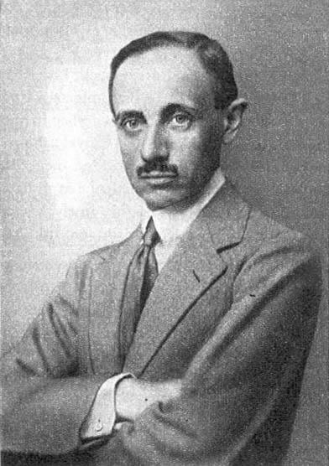
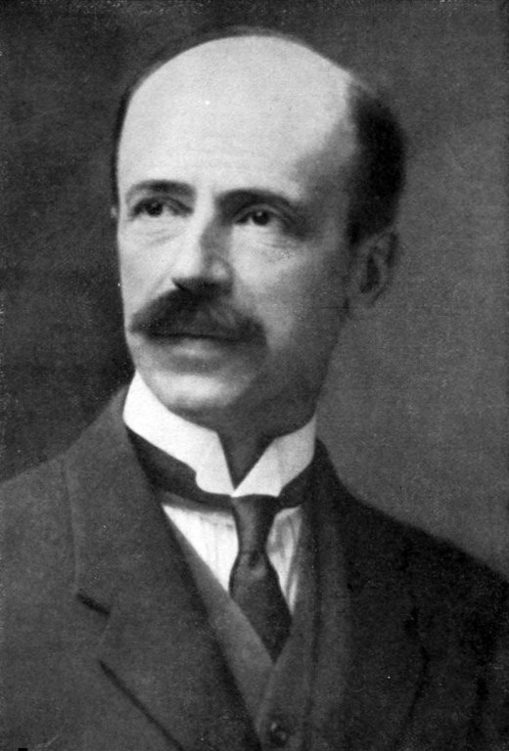
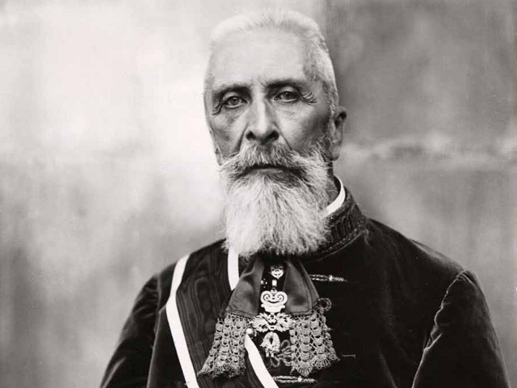
A magyar tárgyaló delegáció híresebb tagjai Párizsban
Gróf Apponyi Albert
Politikus, a tárgyaló delegáció
vezetője
Gróf Teleki Pál
Földrajztudós, politikus
későbbi miniszterelnök
Gróf Bethlen István
Politikus,
későbbi miniszterelnök

Slide 8
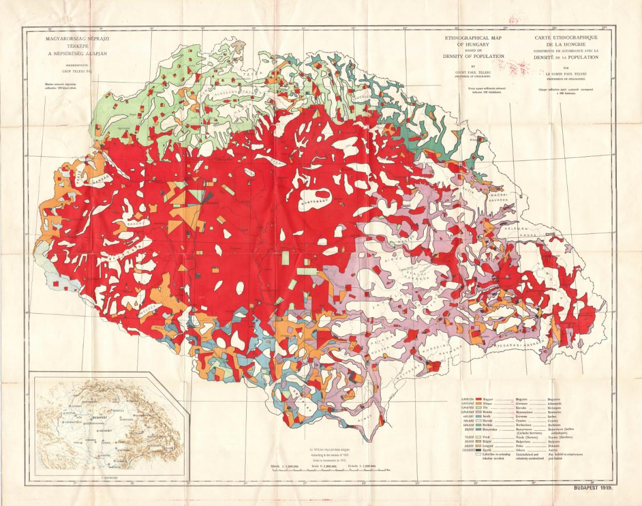
A híres Vörös térkép

Slide 9
A békediktátum területi következményei
A történelmi Magyar Királyság összterületének 2/3 része elveszett. Több, mint 3 millió magyar került egy új, de idegen állam fennhatósága alá. Az új határok megrajzolása teljesen felrúgta a wilsoni –elveket. Többségében összefüggő magyarok lakta területeket szakítottak el Erdélyben és a Felvidéken az anyaországtól. Több települést szeltek ketté az új határok. A Felvidéken úgy lett Pozsony a Csehszlovákoké, hogy akkoriban a város lakosságának kb. 5%-a volt szlovák(!) A Csallóköz színmagyar területét is nekik adták. A természetes határok által rögzített új határok elve sok helyen így értelmetlen volt. A vallás felekezeti térképet is átírták. Új államok jöttek létre!
Ha a románok követelései teljesen beteljesültek volna, ma Debrecen, Gyula , Szeged román városok lennének.
Ha a szláv folyosó létrejön Nyugat- Magyarországon, akkor a Balaton mellett egy közel 80km széles függőleges sáv kötné össze Szlovákiát és az Adriát.
Ha a csehszlovák kívánság teljesül, akkor ma északon Vác-Miskolc a határvonal.
Ha a britek ostobák lettek volna, akkor több évtizedre kizárólag francia felügyeletű a Duna hajózható szakasza Európában végig!

Slide 10
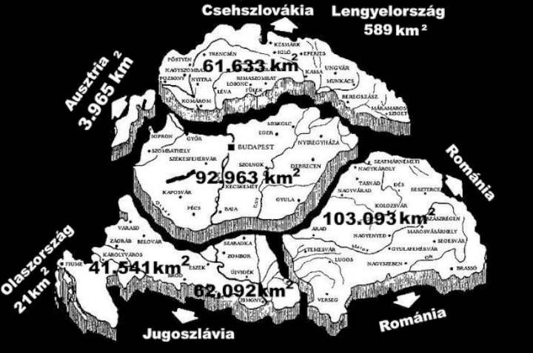
Trianon a térképen

Slide 11
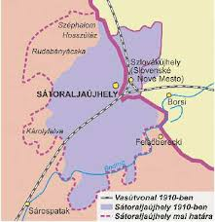
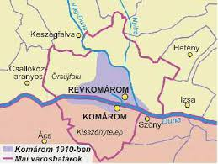
Értelmetlen megoldások egyike:
A kettévágott települések
Sátoraljaújhely
Komárom

Slide 12
Hatása a gazdaságra
Az egykori nyersanyaglelőhelyek elvesztése, mint az arany-, ezüst-, kőszén-, sóbányák valamint az ipartelepek és a regionális kereskedelmi gócpontok szétszakítása tartósan bénított meg területeket is mind belföldön mind pedig a szomszédos országokban egyaránt.
A történelmi Magyar Királyság területén létrejött vasúthálózata körbejárta az országot. A szerződés értelmében a legfontosabb szakaszok zömmel elkerültek az új szomszédokhoz.
A Kárpát – medencei közép- és felső fokú magyar oktatás intézményrendszerét át kellett szervezni. A meglévő egyetemeket, főiskolai karokat áttelepítették az anyaországba. Az oktatókat zömében átvették.
Az elcsatolt területekről elűzött menekültek beáramlása az ország belseje felé és elszállásolásuk, munkahelyek teremtése, egészségügyi ellátásuk, társadalombiztosításuk (1924-ig kb. 400 ezer fő), mind súlyos kihívások elé állították a magyar gazdaságot. Kezdetben vagonokban laktak, később lakásépítéssel próbáltak enyhíteni a lakáshiányon.

Slide 13
“Édes kicsi fiam, te még nem tudsz olvasni, neked nyugodtan írhatok és szabadon és őszintén – hozzád beszélve és mégis magamhoz – valamiről, amiről soha nem beszéltem, amit magamnak sem vallottam be soha, aminek a nevét soha ki nem mondtam. Most, ezen a furcsa nyáron, mely úgy hat rám, mint borzongó, kényelmetlen ébredés egy tarka és bolondos álom után, először válik tudatossá bennem, hogy egész életemben kerültem ezt a szót… íme, erőlködöm és nem tudom kimondani most se, különös szemérem fog el, nem tudom legyőzni; pedig nem volnék éppen zárdaszűz, se vénkisasszony – nevén szoktam nevezni, nemcsak a gyermeket, de ama boldog és áldott bölcsőt is, ahonnan származik. Megpróbálom megmondani, mi az, amit érzek, akkor talán nem kell kimondani; ugye?”
Karinthy Frigyes: Levél kisfiamnak – Trianon emléknapjára

Slide 14
Felhasznált irodalom
Ablonczy Balázs: Ismeretlen Trianon. Budapest, 2020, Jaffa.
Romsics Ignácz: A Trianoni Békeszerződés. Budapest, 2020, Helikon.
A diákon szereplő képek forrása az internet: www.google.hu
Készítette: Répási Norbert

